Slide 1

CHÀO MỪNG QUÝ THẦY CÔ ĐẾN DỰ GIỜ MÔN ĐỊA LÍ 8

Slide 2

ĐÔI TAI NHẠY CẢM
? HÃY LẮNG NGHE VÀ TÌM RA NHỮNG
CẶP HIỆN TƯỢNG TRÁI NGƯỢC TRONG ĐOẠN VIDEO
TRƯỜNG SƠN ĐÔNG – TRƯỜNG SƠN TÂY
SƯỜN ĐÔNG – SƯỜN TÂY
BÊN NẮNG ĐỐT – BÊN MƯA QUÂY

Slide 3
Chủ đề 12. KHÍ HẬU VIỆT NAM
Nội dung 1: ĐẶC ĐIỂM KHÍ HẬU VIỆT NAM (tt)
Tính chất nhiệt đới ẩm gió mùa ẩm(đã học)
2.Tính đa dạng và thất thường
- Tính đa dạng

Slide 4
HOẠT ĐỘNG NHÓM – EM LÀM HOẠ SĨ
I. Hãy tô màu bản đồ phù hợp với màu sắc của chú giải:
Miền khí hậu phía Bắc
Miền khí hậu Đông Trường Sơn
Miền khí hậu phía Nam
Khí hậu biển đông
II. Hãy sắp xếp đúng số mảnh ghép vào vị trí phù hợp trong từng miền
Mùa đông lạnh, ít mưa – Mùa hạ nóng,
mưa nhiều
Cận xích đạo, nóng quanh năm
Có 2 mùa mưa – khô rõ rệt
Nửa cuối mùa đông có mưa phùn
Mưa lệch hẳn về thu đông
Gió mùa nhiệt đới hải dương
Bước 1: Các nhóm dựa vào kiến thức SGK – Tr.111, hoàn thành 2 nội dung ở phiếu học tập trong thời gian 5 phút
Bước 2: Sản phẩm của các nhóm sẽ được trưng bày trên bảng
1
1
3
2
3
4
2
4
5
6

Slide 5
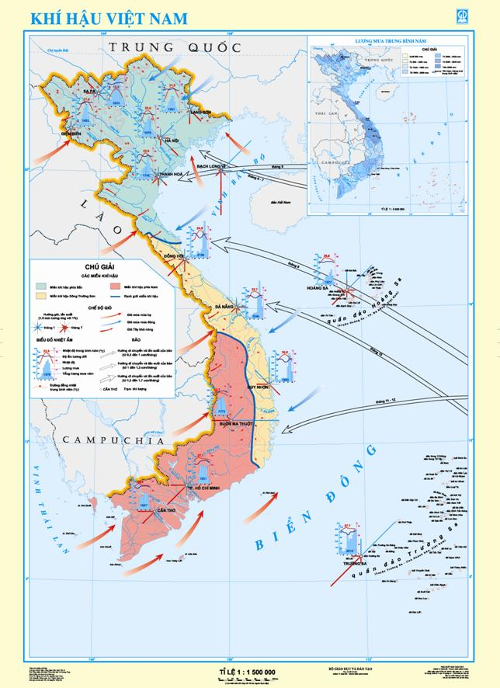
ĐÁP ÁN PHIẾU HỌC TẬP
I. Hãy tô màu bản đồ phù hợp với màu sắc của chú giải
Chú giải
Miền khí hậu phía Bắc
Miền khí hậu Đông Trường Sơn
Miền khí hậu phía Nam
Khí hậu biển đông
II. Hãy sắp xếp đúng số mảnh ghép vào vị trí phù hợp trong từng miền
Mùa đông lạnh, ít mưa – Mùa hạ nóng,
mưa nhiều
Cận xích đạo, nóng quanh năm
Có 2 mùa mưa – khô rõ rệt
ơ
Nửa cuối mùa đông có mưa phùn
Mưa lệch hẳn về thu đông
Gió mùa nhiệt đới hải dương
1
4
5
1
2
2
3
6
3
4
5
6

Slide 6
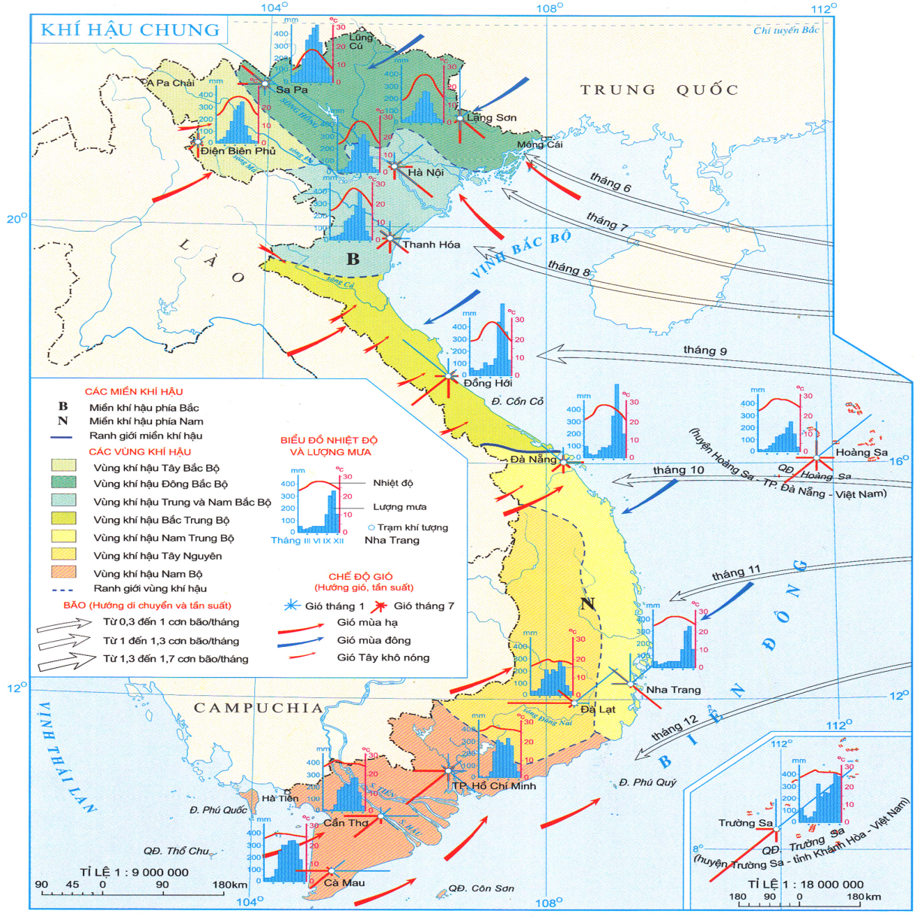

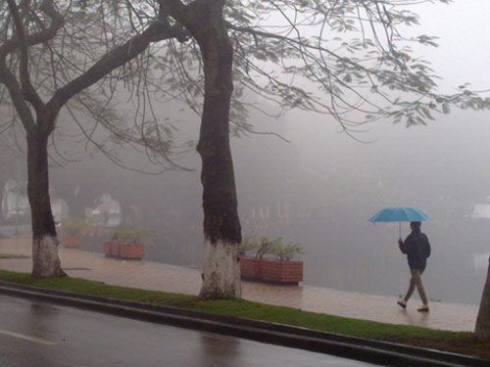
Bạch Mã
Miền khí hậu | Phạm vi | Đặc điểm
Phía Bắc | Dãy Bạch Mã (16 ⁰ B) trở ra | Mùa đông lạnh, ít mưa. Nửa cuối mùa đông có mưa phùn. Mùa hạ nắng, mưa nhiều.
MÙA HẠ
MÙA ĐÔNG

Slide 7
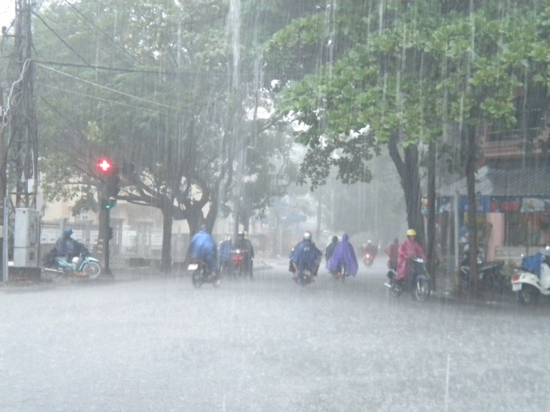
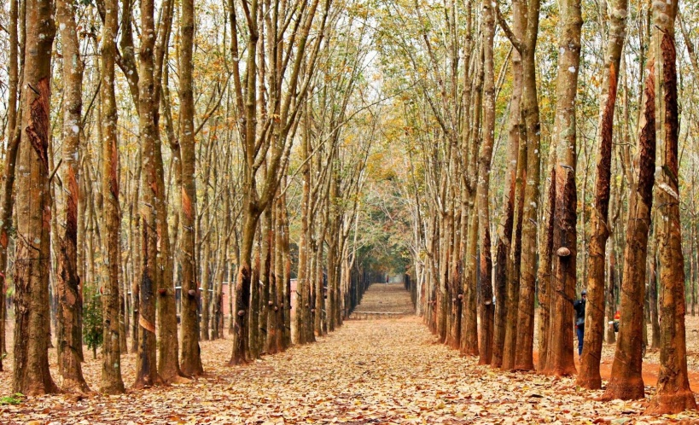
Miền khí hậu | Phạm vi | Đặc điểm
Phía Nam | Dãy Bạch Mã 16⁰B trở vào | Khí hậu cận xích đạo, nóng quanh năm. Có 2 mùa rõ rệt: mùa mưa và mùa khô.
MÙA MƯA
Bạch Mã
MÙA KHÔ

Slide 8
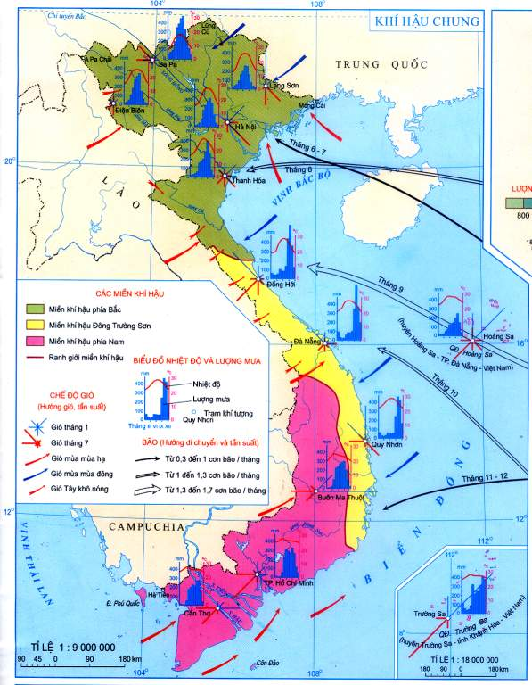
Miền khí hậu | Phạm vi | Đặc điểm
Đông Trường Sơn | Từ Hoành Sơn đến Mũi Dinh ( 18⁰B đến 11⁰B ) | Mùa mưa lệch hẳn về thu đông
Hoành Sơn
Miền khí hậu | Phạm vi | Đặc điểm
Biển Đông | Biển Đông Việt Nam | Nhiệt đới gió mùa hải dương
Mũi Dinh

Slide 9
Hoành Sơn
BÌNH ĐỊNH
Mũi Dinh

Slide 10
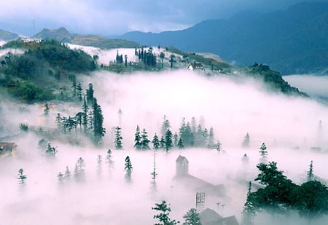
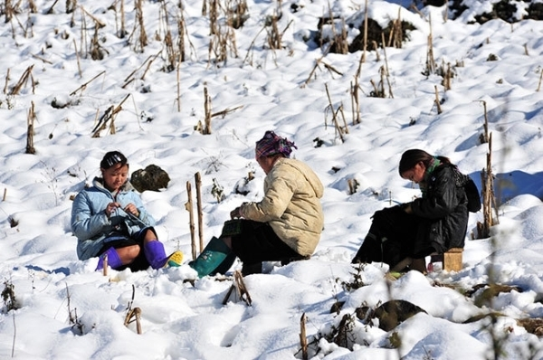
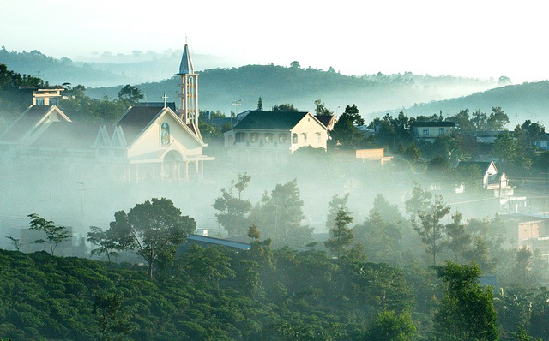
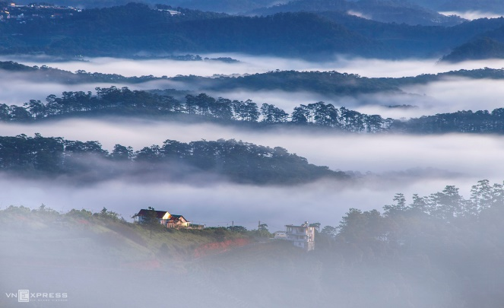
NHIỆT ĐỘ TRUNG BÌNH NĂM Ở MỘT SỐ ĐỊA ĐIỂM
Địa điểm | Độ cao (m) | Nhiệt độ trung bình năm
Tam Đảo | 897 | 18,0
Sa Pa | 1570 | 15,2
Bảo Lộc | 850 | 21,5
Đà Lạt | 1513 | 18,3
? Em hãy quan sát và rút ra nhận xét về sự thay đổi nhiệt độ theo độ cao
Nhiệt độ thay đổi theo độ cao, càng lên cao nhiệt độ càng giảm, khí hậu càng mát mẻ
Tam Đảo
Sa-pa
Bảo Lộc
Đà Lạt

Slide 11
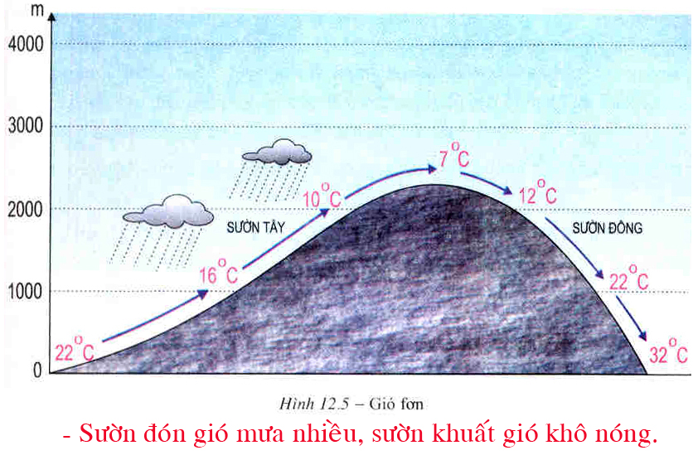
Trường Sơn Đông, Trường Sơn Tây
Bên nắng đốt, bên mưa quây
(Sơi nhớ sợi thương- Phan Huỳnh Điểu)
Trường Sơn, đông nắng, tây mưa
Ai chưa đến đó, như chưa rõ mình
(Nước non ngàn dặm - Tố Hữu)
Từ những câu thơ và lời bài hát trên em có nhận xét gì về thời tiết ở hai sườn đông và tây của dãy Trường Sơn?
Khí hậu phân hoá theo hướng sườn
+ Sườn đón gió nhiệt độ thấp hơn, mưa nhiều
+ Sườn khuất gió: khô nóng

Slide 12
Nội dung 1: ĐẶC ĐIỂM KHÍ HẬU VIỆT NAM (tt)
Tính chất nhiệt đới ẩm gió mùa ẩm(đã học)
2.Tính đa dạng và thất thường
- Tính đa dạng
- Tính thất thường

Slide 13
Nội dung 1: ĐẶC ĐIỂM KHÍ HẬU VIỆT NAM (tt)
Bằng hiểu hiết thực tế, hãy nêu một số ví dụ về sự thay đổi thất thường của thời tiết, khí hậu mà em biết?

Slide 14
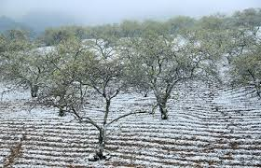
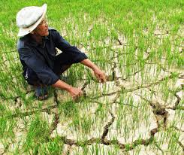
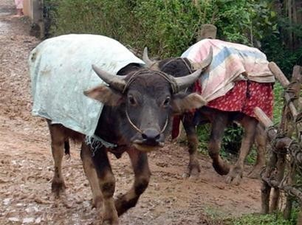
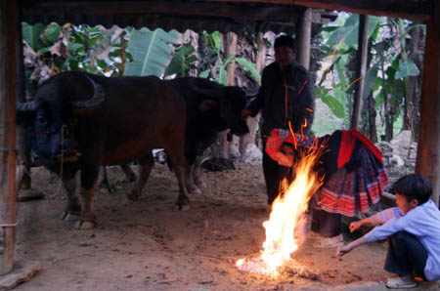
Mưa tuyết
Hạn hán
Rét đậm, rét hại

Slide 15
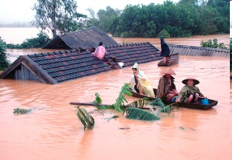
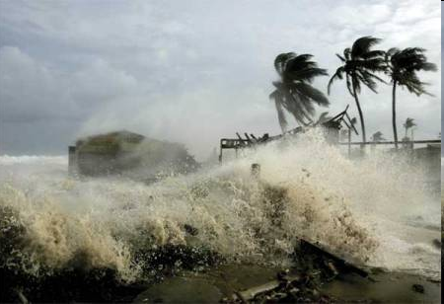
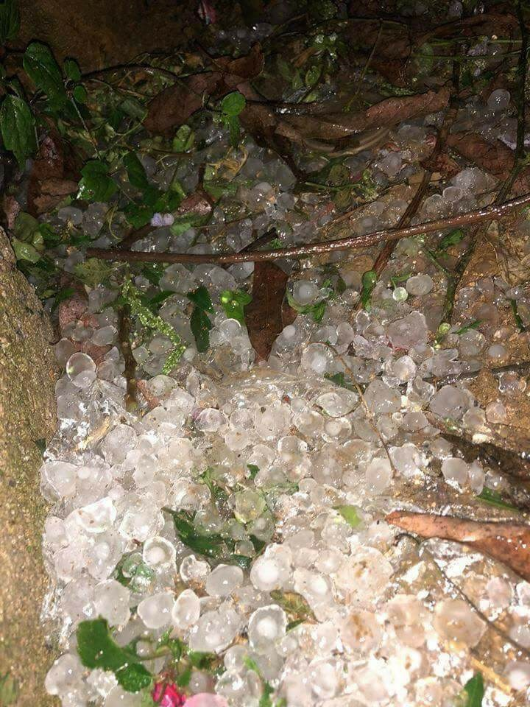
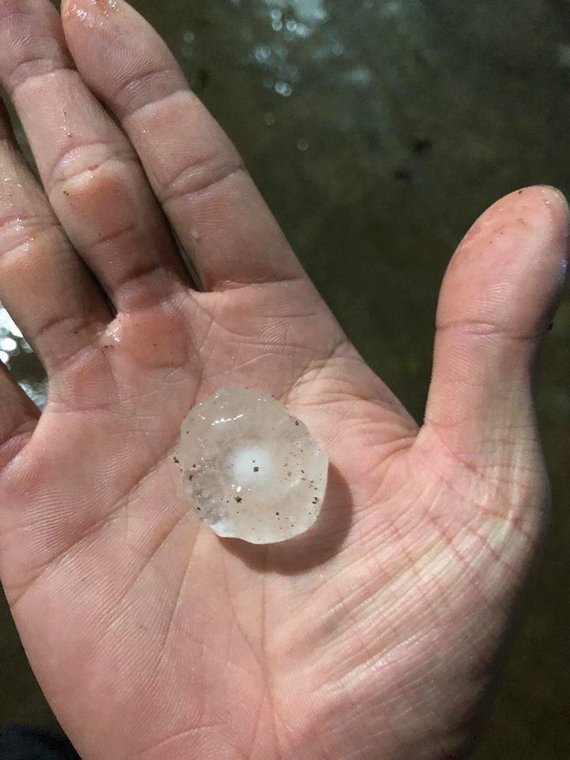
Lũ lụt
Bão
Mưa đá

Slide 16
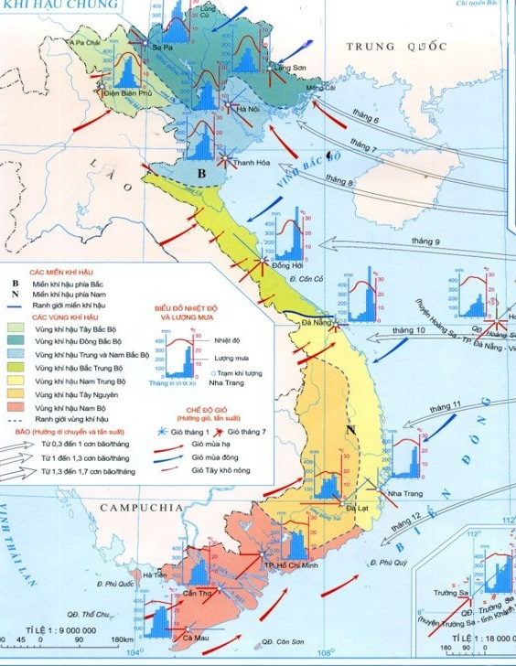
Sự thay đổi thất thường của chế độ nhiệt nước ta chủ yếu diễn ra ở miền nào? Vì sao?
MIỀN BẮC
Chủ yếu diễn ra ở miền Bắc
Do nhịp độ và cường độ gió mùa tạo ra.
Mùa đông, mỗi khi gió mùa Đông Bắc tràn về sẽ làm hạ thấp nền nhiệt của miền Bắc, thời tiết lạnh và có thể xảy ra rét đậm rét hại, băng giá, sương muối...

Slide 17
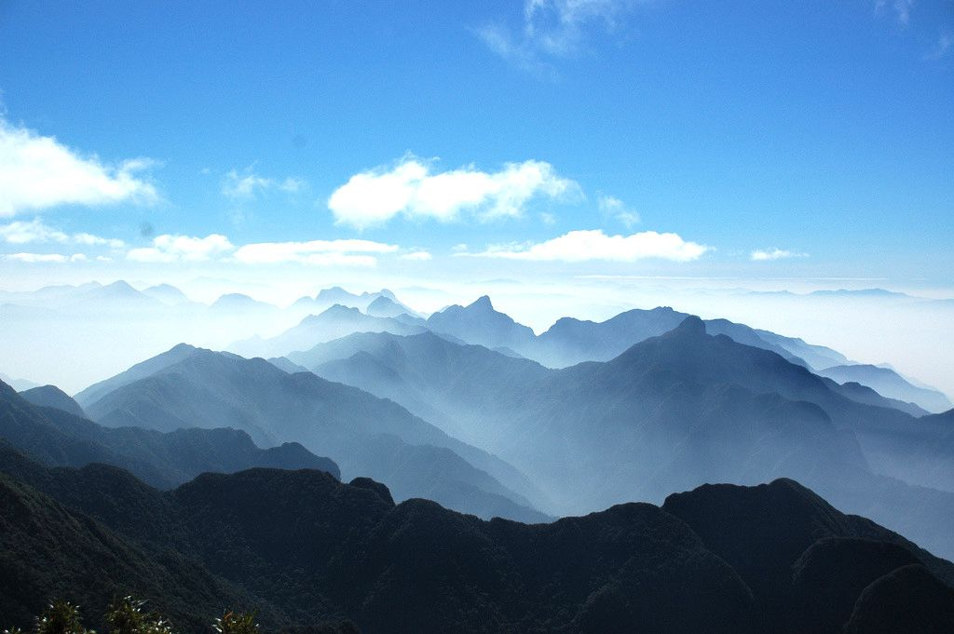
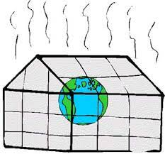
Dựa vào kiến thức đã học, em hãy nêu nguyên nhân làm khí hậu nước ta phân hoá đa dạng, thất thường?
NGUYÊN NHÂN
- HÌNH DẠNG LÃNH THỔ
- GIÓ MÙA
ĐỊA HÌNH
CON NGƯỜI

Slide 18
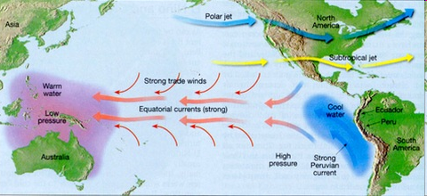
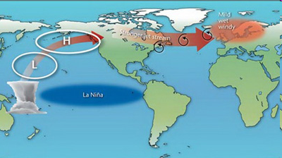
NGUYÊN NHÂN
NHIỄU LOẠN THỜI TIẾT
En Ninô
La Nina
Hiện tượng nóng lên khác thường của nước biển ở vành đai xích đạo
Thường xảy ra thiên tai như mưa lớn, lũ lụt ở vùng này, hạn hán, cháy rừng ở vùng khác
- Là hiện tượng làm cho gió mùa Châu Á, Đông Úc mạnh hơn, thúc đẩy sự phát triển của các cơn bão
- Nhiệt độ nước biển lạnh đi muột cách bất thường

Slide 19
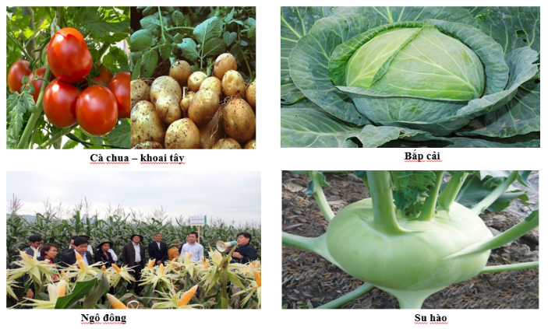
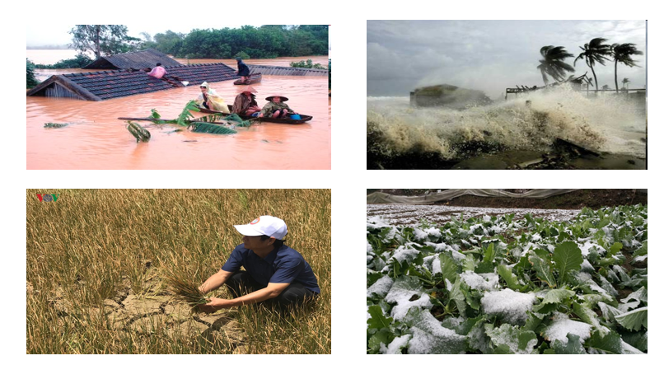
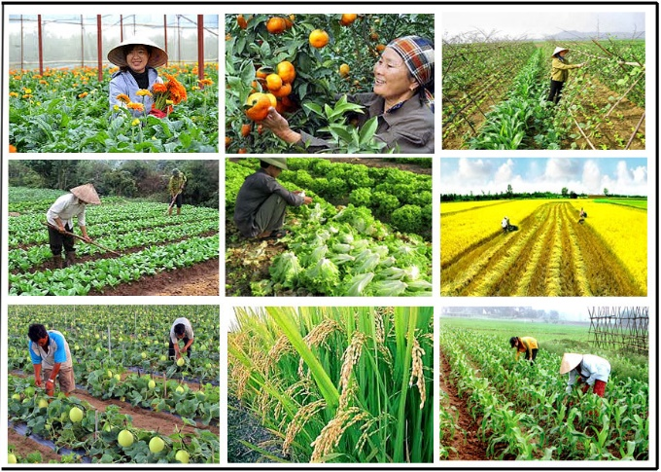
Hoạt động cặp đôi để phân tích ảnh hưởng của khí hậu đa dạng, thất thường đến sản xuất và đời sống. Từ đó liên hệ địa phương đang sinh sống?
ẢNH HƯỞNG
Ảnh hưởng
Thuận lợi
Khó khăn
Thiên tai: bão, lũ lụt, sương muối…
Đa dạng cơ cấu mùa vụ
Đa dạng sản phẩm nông nghiệp (cận nhiệt, ôn đới)

Slide 20
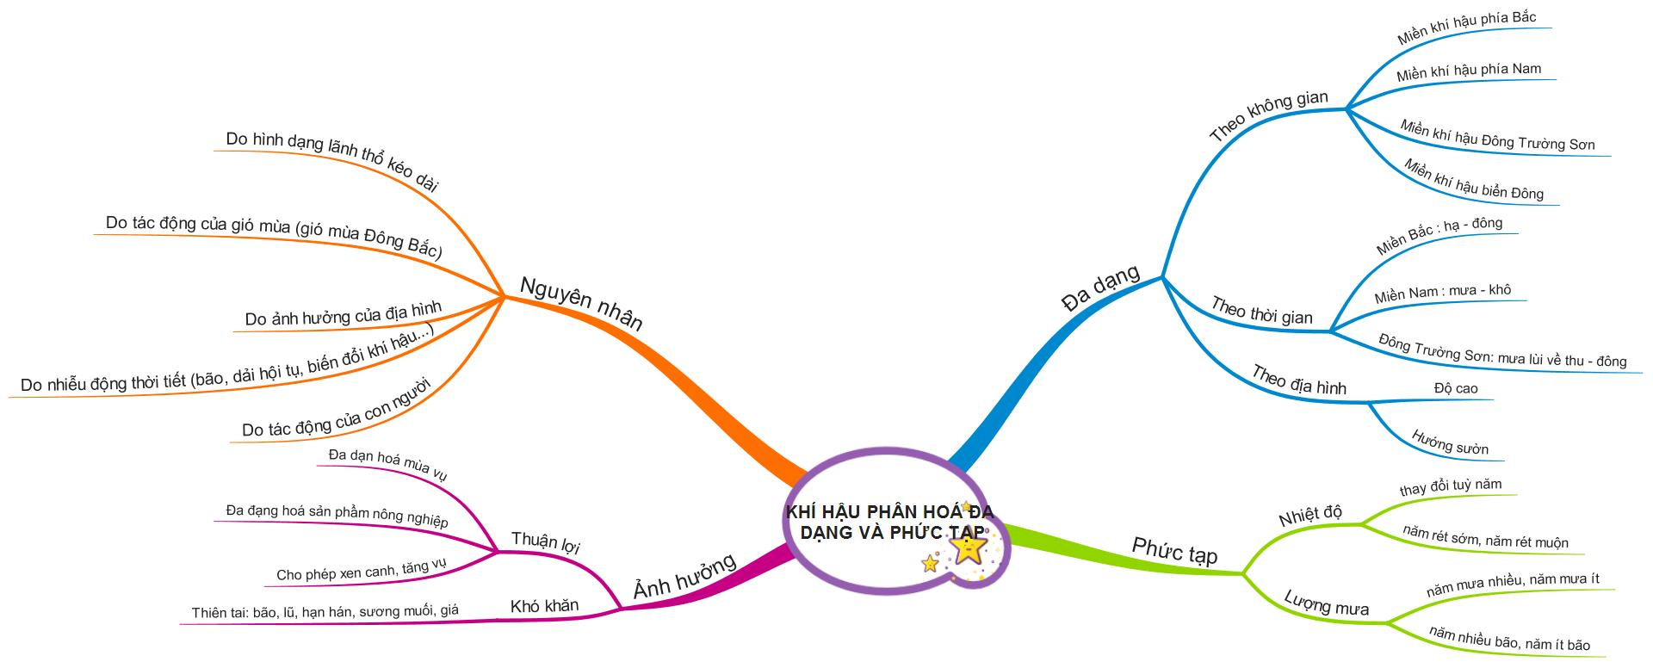
SƠ ĐỒ TƯ DUY NỘI DUNG BÀI HỌC

Slide 21
BÀI TẬP
Câu hỏi số 1: Miền khí hậu phía Bắc được giới hạn từ
A. Dãy Bạch Mã trở ra
B. Dãy Bạch Mã trở vào
C. Dãy Hoành Sơn trở ra
D. Dãy Hoành Sơn trở vào

Slide 22
Câu hỏi số 2: Đâu không phải là đặc trưng của khí hậu và thời tiết của miền khí hậu phía Bắc?
A. Mùa đông lạnh, ít mưa
B. Mùa hè nóng và nhiều mưa
C. Chia làm 2 mùa mưa – khô rõ rệt
D. Nửa cuối mùa đông rất ẩm ướt

Slide 23
Câu hỏi số 3: Mùa mưa của khu vực Đông Trường Sơn là vào
A. Mùa hè
B. Cuối thu, đầu đông
C. Mùa đông
D. Cuối hạ, đầu thu

Slide 24
Câu hỏi số 4: Đâu không phải là đặc trưng của khí hậu và thời tiết của miền khí hậu phía Nam?
A. Có khí hậu cận xích đạo
B. Nhiệt độ cao quanh năm
C. Có 2 mùa mưa – khô tương phản
D. Có 2 mùa hạ - đông tương phản

Slide 25
Câu hỏi số 5: Đâu không phải là nguyên nhân chính làm khí hậu nước ta đa dạng, thất thường?
A. Hình dạng lãnh thổ
B. Tác động gió mùa Đông Bắc
C. Vị trí địa lí.
D. Tác động của địa hình

Slide 26
Hoàn thành SĐTD bài học theo hướng dẫn
1
VỀ NHÀ
2
Sưu tầm những câu ca dao tục ngữ về thời tiết và khí hậu Việt Nam
3
Chuẩn bị bài 31: Các mùa khí hậu và thời tiết nước ta
Notes:
Hoàn thành bài nào GV linh động viết vào nhé

